Slide 1

算网融合、构筑文化数字化新基础设施
新华三集团

Slide 2
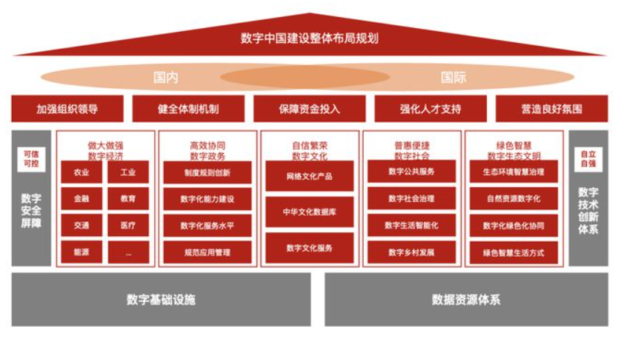
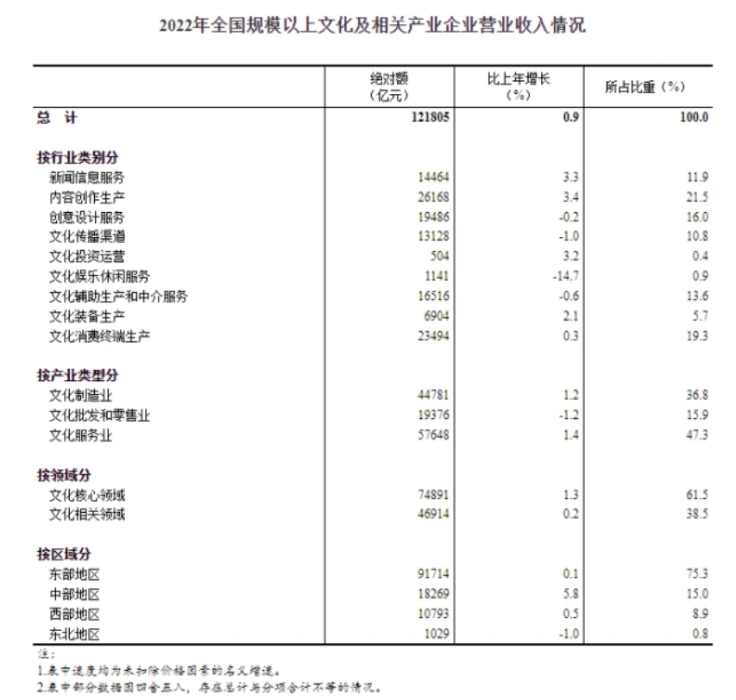
文化数字化是数字中国的重要组成部分
建设数字中国是数字时代推进中国式现代化的重要引擎，是构筑国家竞争新优势的有力支撑。推进数字技术与经济、政治、文化、社会、生态文明建设“五位一体”深度融合
2022年全国规模以上文化及相关产业企业营业收入达12.18万亿，占全国GDP的十分之一，同比增长0.9%
Notes:
首先我们都知道，文化数字化本身已经上升为国家战略。去年两办发了《关于推进实施国家文化数字化战略的意见》，党二十大报告也首次提出文化数字化战略。
近期中共中央、国务院印刷了《数字中国建设整体布局规划》，数字中国“2522”的整体框架布局中，明确提出推进数字技术与经济、政治、文化、社会、生态文明建设“五位一体”深度融合。数字文化是数字中国的重要组成部分。规划提出，2025年数字文化要跃上新台阶，数字文化建设将更加深入。
另外，根据国家统计局官网发布，2022年全国规模以上文化及相关产业企业营业收入达12.18万亿，占我国GDP的十分之一。文化产业除了满足人们日益多样化的精神需求，将中华文化更好地传播至全球，在经济上也起到了很强的提振作用，是国民经济不可或缺的一部分。
国家统计局社科文司高级统计师张鹏解读认为：“全国文化产业保持平稳增长态势，文化新业态行业发展韧性持续增强。”
由于只统计了规模以上（500W)文化企业的收入，因此文化产业实际收入还要更高。
2022年全国规模以上文化及相关产业企业营业收入达12.18万亿，同比增长0.9%。2022年我国GDP为121万亿，这意味着2022年文化产业规模约占全国GDP的十分之一。
在过去，常有声音认为文化产业无足轻重，不产生价值。然而从数据来看，文化产业除了满足人们日益多样化的精神需求，将中华文化更好地传播至全球，在经济上也起到了很强的提振作用，是国民经济不可或缺的一部分
https://www.sohu.com/a/657038006_120056153

Slide 3
“云端”陆续开通，文化大数据框架已形成
在文化数字化战略的推进过成中，标准体系、文化基础设施、文化数据服务平台和中华文化数据库都取得了重大进展，文化大数据建设初具规模，并积累了丰富的建设经验
构建文化数字化治理体系
促进文化机构
数字化转型升级
发展数字化文化
消费新场景
加快文化产业
数字化布局
提升公共文化服务数字化水平
文化大数据体系“云端”陆续开通
已规划设计相关标准达70余个，已对外发布了18项标准
目前8个省份广电网络公司已装配标识解析系统，具备国家文化专网功能：江苏、广西、辽宁、贵州云南、四川、甘肃、宁夏
七省12家红色纪念馆装配底层关联集成系统
全国文化大数据交易中心上线试运行
关联形成中华文化数据库
搭建文化数据服务平台
夯实文化数字化基础设施
Notes:
根据“文化大数据产业委员会2022年总结”，现在已经设计标准70余个，对外发布了18项标准。目前8个省份广电网络公司已经装配了标识解析系统，具备国家文化专网功能。12家红色纪念馆装配了底层关联平台。全国文化大数据交易中心上线试运行。文件大数据的建设也是初具规模。
在“文化数字化战略”的推进中，相应的标准体系、文化基础设施、文化数据服务平台和中华文化数据都取得了重大进展，并积累了丰富的建设经验。随着”云端“服务的陆续开通，我们认为文化大数据体系的框架已经形成。

Slide 4
提升运营和服务是文化数字化新阶段重要任务
一方面要实现“地毯式扫数据”，从点到面，关联形成中华文化数据库，实现全面共享
第二方面要“超大规模加工数据”，全面服务文化机构数字转型升级
第三方面要实现“大水漫灌式促消费”发展数字化文化消费新场景
算力建设、算力产业发展与推进实施国家文化数字化战略结合在一起，依托东数西算，建设文化大数据分发中心
构建文化数字化治理体系
促进文化机构
数字化转型升级
发展数字化文化
消费新场景
加快文化产业
数字化布局
提升公共文化服务数字化水平
《意见》明确，到“十四五”时期末，基本建成文化数字化基础设施和服务平台，形成线上线下融合互动、立体覆盖的文化服务供给体系。到2035年，建成物理分布、逻辑关联、快速链接、高效搜索、全面共享、重点集成的国家文化大数据体系，中华文化全景呈现，中华文化数字化成果全民共享
关联形成中华文化数据库
搭建文化数据服务平台
夯实文化数字化基础设施
Notes:
在文化大数据体系框架建设形成之后，文化大数据建设进入了新的阶段。如何将文化大数据体系用起来，运营好，并服务好文化机构新阶段的重要任务。
我们结合文化数字化8项任务，就是要，促进文化机构数字化转型、发展数字化文化消费新场景，加快创业数字化布局。
具体就是，平台搭建起来之后，需要从红色试点单位，到文化机构全面接入，汇聚中华文化数据库。
1、也就是高主任所说的，地毯式扫数据。有了数据之后，要超大规模加工数据。这个过成中重视要服务文化机构数字化转型和升级。然后大水漫灌促销费。
2、另外在加快文化产业数字化布局的中，要把东数西算，算力产业与国家文化数字化战略相结合。
如果运营省都出了不同的政策支持，今年《山东省文化数字化行动计划》中，将文化数据共享纳入国有文化企事业单位绩效考核范围，探索公共文化机构文化资源数据共享应用机制。这项政策将有利于文化机构的全面接入。
按照：《关于推进实施国家文化数字化战略的意见》要求，十四五末基本建成文化数字化基础设施和服务平台，形成线上线下融合互动、立体覆盖的文化服务供给体系。

Slide 5





算网融合的文化新基础设施助力文化运营和服务升级
采集汇聚
分布式架构
文化数据汇聚
加工存储
智能生产
协同制作
呈现推广
AR/VR多维呈现
敏捷开发
交易分发
区块链
隐私计算
业务升级
采集工具
5G MEC
生产工具
云桌面
文化大数据服务平台
三库
体验工具
生产工具
vBRAS
安全
底层关联
标识服务系统
AI平台
渲染农场
文化大数据边缘站点
文化大数据地市分中心（边缘云）
省域文化大数据中心
业务功能层
文化网关
宽带
BRAS/Leaf
视频
PON
业务编排器
5G
SW
网络控制器
新型架构
专线
端
综合接入区
文化专网切片
智能承载网层
全省一朵云
云边协同
云网络服务
算力感知
云网协同
云网能力
弹性带宽
SLA可承诺
SLA可保障
业务快速开通
基于SRv6
网络发放
Notes:
从业务上讲，文化数字化分采集汇聚、加工存储、呈现推广、交易分发。
从技术的角度，
我们要通过算网融合的整体架构，构筑文化新基础设施。助力文化大数据的运营和服务升级。
以一个省为例，全省广电一张网，并融合承载电视、宽带、5G、文化专线等业务。利用切片技术，为文化大数据提供业务隔离和带宽保障。利用SRv6技术，简化文化机构跨域与文化平台连通，让文化机构一跳入云。并为不同类型文化机构提供专网差异化服务。
在专网之上，建设分布式文化云平台，统一承载文化数字化业务全流程。并提供人工智能和远程协同技术，提升文化生产效率。提供敏捷开发技术，加速多维度呈现创新。提供区块链和隐私计算技术来保障文化数据安全流通。

Slide 6

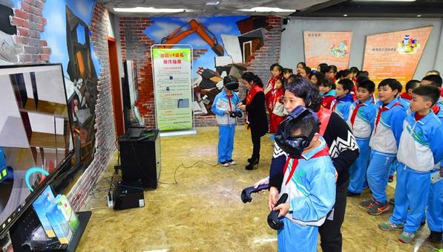



云边协同的分布式文化云、服务不同文化机构个性需求
原生分布式云架构，全省一朵云
采集汇聚
加工存储
呈现推广
交易分发
…
省域数据中心、地市数据中心、边缘云、边缘节点
省域数据中心：部署服务平台、标识解析、三库等
全省一朵分布式云
多级边缘云适配多场景，业务“百花齐放”
运营管理平台
边缘：生产工具、底层管理系统
入驻：生产工具、文化网关、AR/VR体验应用
省域数据中心
云边协同，弹性调配，能力互补
…
生产：生产工具、后台渲染合成
体验：前台体验设备（头显、全息），后台渲染引擎
地市数据中心1
地市数据中心N
入驻边缘云
文化大数据一体柜
边缘节点
文化大数据融合一体机
边缘节点
文化大数据网关
文化体验馆
文化工作室
Notes:
全省一朵分布式文化云，统一管理平台，统一运维、统一管理。分布部署在省数据中心，地市数据中心，以及文化机构内部，云边协同，弹性调配，能力互补，来满足不同文化机构不同业务的需求。
例如：文化加工，在文化机构边缘节点部署文化大数据一体柜入驻边缘云，提供视频剪辑、3D建模、动画制作等前端生产工具。在地市和省数据中心部署渲染合成引擎，AI引擎，为文化机构生产提供智能服务。

Slide 7
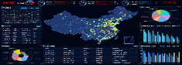
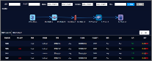




文化网关服务文化机构快速、安全接入文化平台
省文化大数据中心
网关中心节点设备
网关管理平台
省平台部署网关管理平台：大规模统一运维
零配置开局、实时警告监控
统一策略管理、智能运维巡检
传输网络
省平台部署网关中心节点设备：网关认证授权
负责接入用户进行权限控制和授权
Internet
IPSec VPN
SSL VPN
文化机构通过部署文化网关：专网安全接入
专网接入：有线+无线
虚拟专网接入：IPSec VPN, SSL VPN
安全防护：AV、IPS等
应用服务：计算、存储、生产应用、体验应用等
有线接入
无线接入
移动办公
用户接入
网关设备
网关设备
Notes:
很多文化机构希望加入到文化大数据体系中来，进行文化供给、生产、交易、消费。文化机构要接入文化大数据平台，需要接入文化专网，并部署底层关联平台/ISLI解析SDK。
网络公司通过提供文化网关（部署好相应软件），服务文化机构快速，安全接入文化大数据平台，并通过配置差异满足不同类型文化机构的需求。省平台部署网关管理平台，实现大成千上万网关的统一运维管理。

Slide 8



AI技术加速文化数字化高效生产
内容引入
智能标注
对比人工
主题分类
1000万+训练数据，300+类别
分析效率提升5倍
日吞吐能力相当于10000人
分析成本降低50%
…
内容加工
实验内容素材快速分类
人物识别
行业领先的人物识别技术+强大自定义素材库
物体识别
40000+种物体
…
机器质检
以视频内容为例，内容理解模块依据OCR、NLP等技术模型，
支持对引入内容的主题分类、人物识别、物体识别、关键词识别等特征识别能力
人工质检
视频
视频分类模型
人物
内容抽检
分层
分析
分镜探测
自然语言处理
交叉验证
输出
物体
帧
视频
内容
人脸
OCR
物体
主题分类
内容理解
音频
语音识别
关键词
Notes:
CHAT GPT出来之后，今年AIGC特别火。AI不仅可以与人对话，还可以通过输入文字进行作画，生产视频。来提升生产效率。
AI在文化数字化体系中，可以辅助我们进行智能标注。可以对音视频、图片、文字能内容进行主题分类、人物识别、物体识别，关键词识别。对比人工，分析效率提升5倍，分析成本降低50%

Slide 9


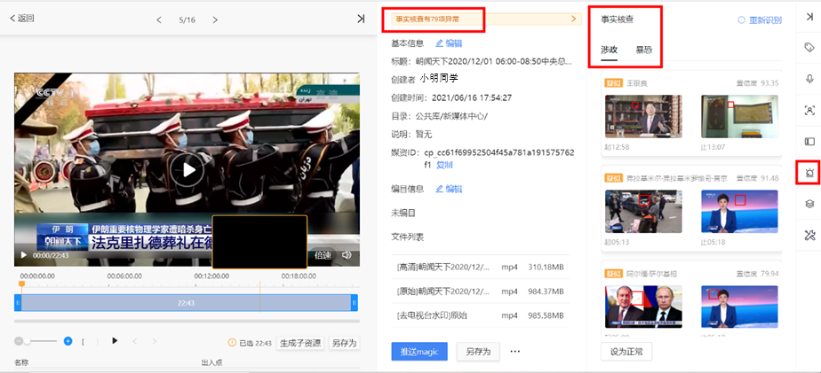
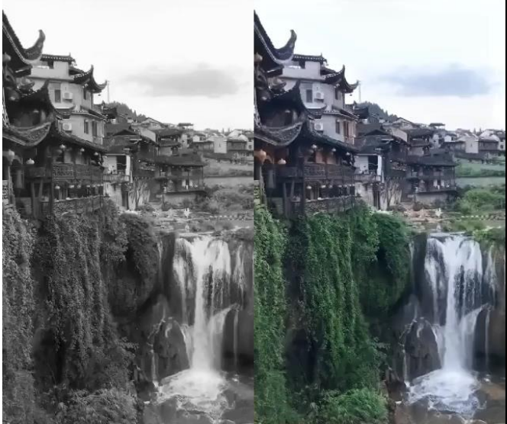

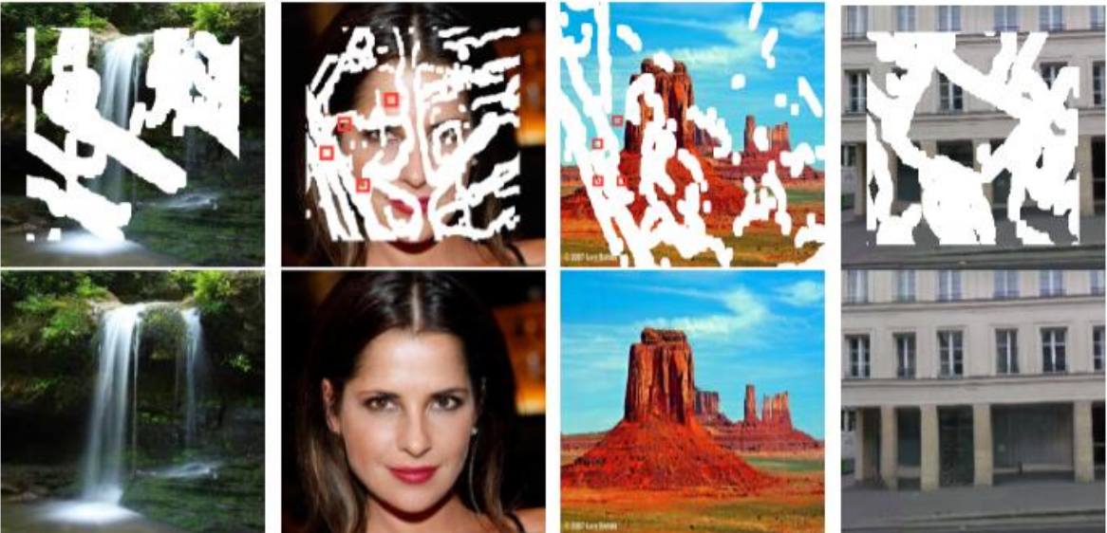
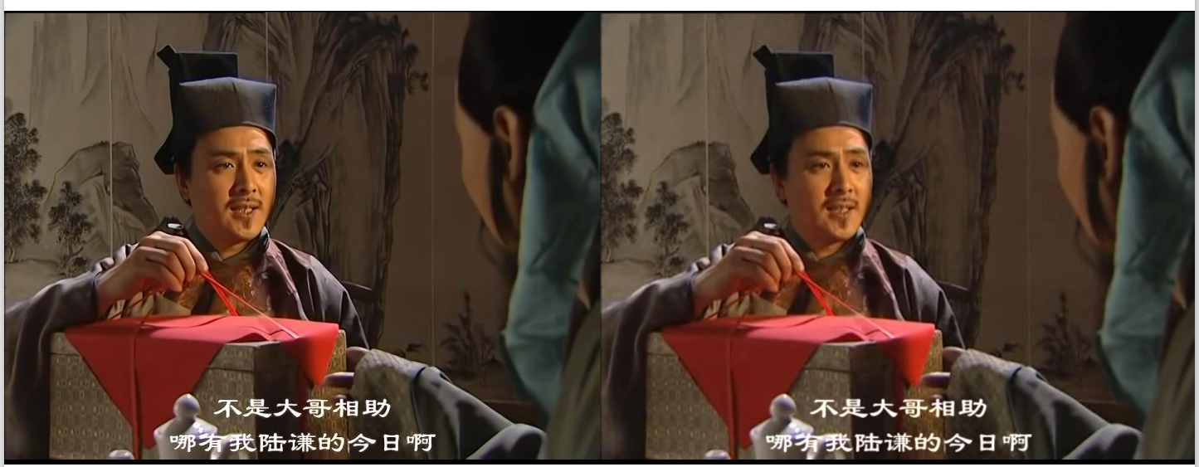
云上GPU资源为AI生产提供技术支撑
智能标引
智能审核
GPU算力资源服务能力
GPU/vGPU资源池化管理。
业务设置GPU/vGPU资源独占或按优先级抢占。
虚拟机根据策略自动分配和释放GPU/vGPU资源。
黑白视频上色
视频超分
业务虚拟机
……
CloudOS云管理平台
GPU资源池调度管理
vGPU资源池
GPU资源池
缺失智能填补
视频复原
NVIDIA GPU虚拟化驱动
GPU直通
vGPU
vGPU
vGPU
vGPU
CVK虚拟化内核系统
CVK虚拟化内核系统
Notes:
AI在数字文化生产中，除了智能标引，还可以提供黑白视频上色，缺少智能填补，视频复原，视频超分等功能，让历时文化资源完美在现。分布式文化云可以提供云上GPU资源，为这些AI能力提供算力支撑。可以根据不同文化机构的AI需要，自动的分配和释放AI算力资源。

Slide 10

影视级云桌面让数字文化加工实时在线
不改变现有本地制作流程，编辑人员可以通过笔记本、瘦终端等轻量化设备，在任一区域随时随地的移动化、轻量化制作。支持4K（500mb/s） 源码视频远程在线编辑，边采边编，实时制作
收录系统
虚拟化审片
虚拟化非编
影视级云桌面
安全网关
远程终端
5G
高码
实时审片
边采边编
实时远程编辑
计算虚拟化
存储虚拟化
网络虚拟化
T4=5层 4K源码视频编辑
4K自研VDP协议=影视编辑体验
5G+QUIC=极低时延
Notes:
通过影视级的云桌面，数字文化加工单位只需轻量化终端，可以实现数字文化的远程协同制作。这种模式不改变现有本地制作流程，并且关键文化资源都在专网和数据中心内运转，确保文化资源安全。

Slide 11
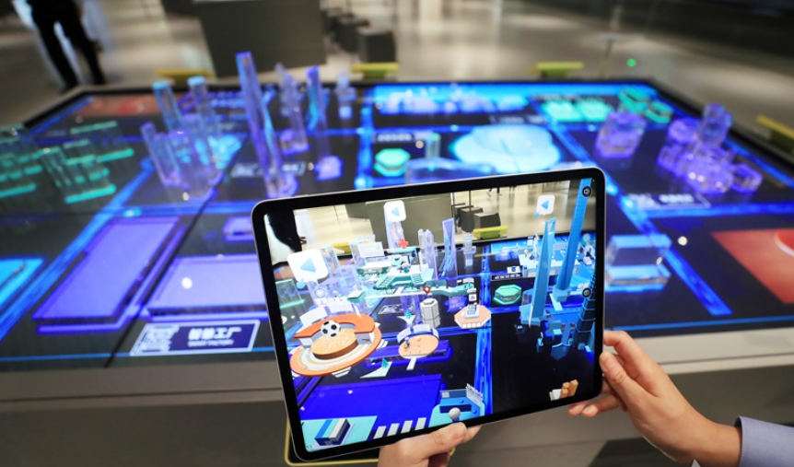
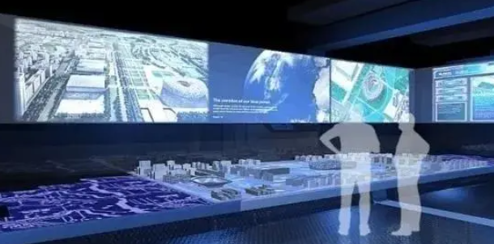



云原生PaaS平台数字文化呈现高效开发
AR展示
三维展示
VR展示
创意展示
绿洲•应用开发平台控制台 Portal
OpenAPI
开发测试方面
敏捷迭代（更短的交付周期）
容器组织管理
云服务组件
云原生运维
RBAC
企业应用
多云容器应用管理
软件中心
容器集群服务
微服务
应用诊断
云原生安全
DevOps
数据库服务
中间件服务
…
日志
高效协作（流程和工具自动化）
认证鉴权
监控
易于移植（一次构建，随处部署）
第三方对接
告警
独立高效（微服化，可复用）
故障诊断
用户管理
……
CloudOS Matrix 云原生底座
k8s 资源池
运维管理方面
服务组件管理
镜像仓库
云原生存储
容器租户
K8S 集群 N
提高资源利用率（提高到70%）
K8S 集群1
快速交付和部署（全周期管理）
IDC+物理服务器+网络设备
云化资源池
保障业务高可用（原生分布式）
CloudOS或第三方虚拟化基础设施
自动化运维管理（智能化运维）
Notes:
数字文化呈现越来越多元化，图片、视频、AR/VR、元宇宙各种各样的创新体验方式。这些线上线下融合互动的呈现方式，要不停的进行更新迭代，来满足更沉浸的消费体验。
新华三通过云原生PaaS平台，提供容器、微服务、Devops等，可以在上面更敏捷的开发测试，助力数字文化呈现敏捷迭代。

Slide 12


隐私计算是保证文化数据安全流通的重要手段
数据要素流通市场
文化大数据交易平台
（专业中心）
文化大数据交易平台
（关联中心）
隐私计算
是在不影响保密性或隐私的情况下安全地共享、汇集和分析数据，在数据、软件或硬件层面保护个人和敏感信息。
建设区块链基础设施，实现数据资产的统一存证确权
建设基于大数据中心的隐私计算平台，为数据互联协作提供安全、高效、可信的运算环境
隐私计算平台
节点管理
数据源接入
计算任务调度
隐私算法管理
确权存证平台
区块链管理
数据确权管理
任务存证管理
文化大数据中心
计算
网络
存储
管理
软件
安全
文化算力集群
Notes:
在数字世界，数据安全最重要。我们需要区块链和隐私计算技术来保障文化数据的安全流通。建设区块链基础设施，实现数据资产的统一存证确权。建设基于大数据中心的隐私计算平台，为数据互联协作提供安全、高效、可信的运算环境。最终保障我们文化数据的安全交易，安全流通。

Slide 13






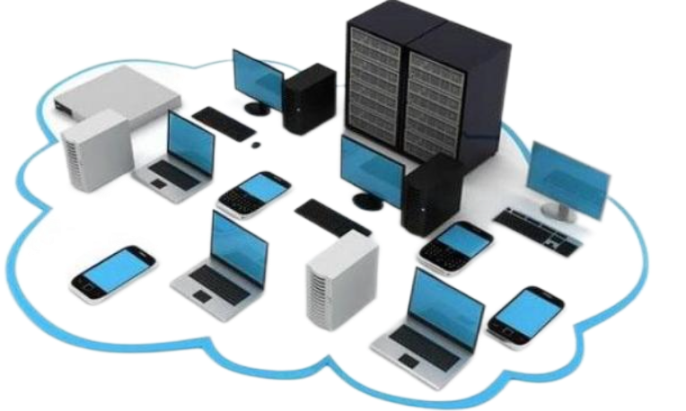

算网大脑，文化算力并网全国算力中心
中心
算网大脑
上级算网大脑实现分布式控制，支持东数西算
区域内集中控制，
本地优先
分布式算网大脑
区域中心
算网大脑
区域中心算网大脑
网络因子
算力因子
网络因子
算力因子
云专网控制器
云管平台
云专网控制器
云管平台
资源
地市云网PE
区域
云专网
区域云
区域
云专网
区域云
地市云网PE
Notes:
算力产业与国家文化数字化战略相结合。可以从两方面考虑，一是直接将文化云平台落户当地算力中心。二是，通过在文化数据服务中心部署 算网大脑分脑，将算力并网全国算力中心，实现算力共享。

Slide 14




新华三（H3C）数字化解决方案领导者
智慧应用
拥有计算、存储、网络、5G、安全、终端等全方位的数字化基础设施整体能力
主动安全
‧‧‧‧‧‧
统一运维
运营商
智慧城市
数字政府
数字乡村
数字金融
智能制造
智慧交通
智慧医疗
智慧教育
数字城轨
智慧水利
智慧矿山
数字能源
零碳智慧园区
绿洲
Oasis
云安全
融合集成
服务
数据运营
服务
应用开发
服务
数据库
服务
AI开发
服务
区块链
服务
隐私计算
服务
工业互联网
服务
IoT
服务
Workspace
服务
AI视觉
服务
全域管理
云与智能
平台
紫光云
UniCloud
提供云计算、大数据、人工智能、工业互联网、信息安全、智能联接、边缘计算等在内的一站式数字化解决方案，以及端到端的技术服务
紫鸾
CloudOS
安全
态势感知
云管理服务
云运营服务
云运维服务
云安全服务
云灾备服务
分布式云服务
业务洞察
安全
运营服务
智慧计算
智能存储
智能联接
智能终端
智能运维
数字基础
设施
智能
安全网关
通用
计算
异构
计算
高性能
计算
高可用计算
弹性
计算
边缘
计算
集中式
存储
分布式
存储
备份
归档
路由
交换
Wi-Fi
5G
SDN
IoT
全光
网关
边缘
网关
台式机/
笔记本
智能
家居
云屏
云管服务
智能数字平台
Smart
更智慧的业务决策
Timely
更及时的业务响应
Agile
更敏捷的业务部署
Reliable
更可靠的业务保障
Safe
更安全的业务环境
Notes:
最后进行一下我们新华三公司介绍
新华三集团作为数字化解决方案领导者，致力于成为客户业务创新、数字化转型值得信赖的合作伙伴。
新华三拥有计算、存储、网络、5G、安全、终端等全方位的数字化基础设施整体能力，提供云计算、大数据、人工智能、工业互联网、信息安全、智能联接、边缘计算等在内的一站式数字化解决方案，以及端到端的技术服务。
我们深耕文化传媒行业，助力27个省级以上电视台打造省域媒体融合平台，助力19个省级以上报业媒体数字化转型，提供提供全栈数字化解决方案为10个省级广电网络提供骨干网和资源池，助力6个省级以上广电局打造监管云平台。

Slide 15

Thanks
新华三集团
www.h3c.com

